Slide 1
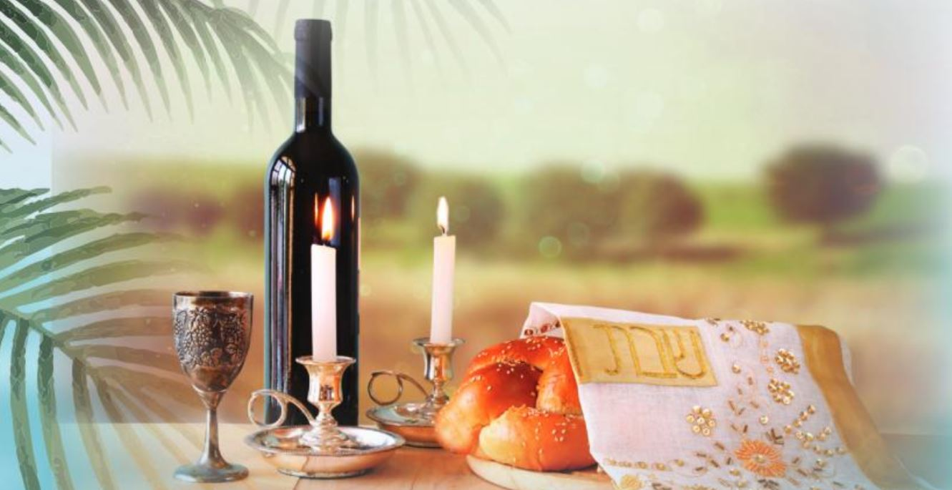
לְכָה דוֹדִי לִקְרַאת כַּלָּה פְּנֵי שַׁבָּת נְקַבְּלָה
וְהָיוּ לִמְשִׁסָּה שֹׁאסָיִךְ
וְרָחֲקוּ כָּל מְבַלְּעָיִךְ
יָשִׂישׂ עָלַיִךְ אֱלֹהָיִךְ
כִּמְשׂוֹשׂ חָתָן עַל כַּלָּה
יָמִין וּשְׂמֹאל תִּפְרֹצִי
וְאֶת ה' תַּעֲרִיצִי
עַל יַד אִישׁ בֶּן פַּרְצִי
וְנִשְׂמְחָה וְנָגִילָה
בֹּאִי בְשָׁלוֹם עֲטֶרֶת בַּעְלָהּ
גַּם בְּשִׂמְחָה (בְּרִנָה) וּבְצָהֳלָה
תּוֹךְ אֱמוּנֵי עַם סְגֻלָּה
בּוֹאִי כַלָּה בּוֹאִי כַלָּה
)תּוֹךְ אֱמוּנֵי עַם סְגֻלָּה
בּוֹאִי כַלָּה שַׁבָּת מַלְכְּתָא(
שָׁמוֹר וְזָכוֹר בְּדִבּוּר אֶחָד
הִשְׁמִיעָנוּ אֵל הַמְּיֻחָד
ה' אֶחָד וּשְׁמוֹ אֶחָד
לְשֵׁם וּלְתִפְאֶרֶת וְלִתְהִלָּה
לִקְרַאת שַׁבָּת לְכוּ וְנֵלְכָה
כִּי הִיא מְקוֹר הַבְּרָכָה
מֵרֹאשׁ מִקֶּדֶם נְסוּכָה
סוֹף מַעֲשֶׂה בְּמַחֲשָׁבָה תְּחִלָּה
מִקְדַּשׁ מֶלֶךְ עִיר מְלוּכָה
קוּמִי צְאִי מִתּוֹךְ הַהֲפֵכָה
רַב לָךְ שֶׁבֶת בְּעֵמֶק הַבָּכָא
וְהוּא יַחֲמוֹל עָלַיִךְ חֶמְלָה
הִתְנַעֲרִי מֵעָפָר קוּמִי
לִבְשִׁי בִּגְדֵי תִפְאַרְתֵּךְ עַמִּי
עַל יַד בֶּן יִשַׁי בֵּית הַלַּחְמִי
קָרְבָה אֶל נַפְשִׁי גְּאָלָהּ
הִתְעוֹרְרִי הִתְעוֹרְרִי
כִּי בָא אוֹרֵךְ קוּמִי אוֹרִי
עוּרִי עוּרִי שִׁיר דַּבֵּרִי
כְּבוֹד ה' עָלַיִךְ נִגְלָה
לֹא תֵבֹשִׁי וְלֹא תִכָּלְמִי
מַה תִּשְׁתּוֹחֲחִי וּמַה תֶּהֱמִי
בָּךְ יֶחֱסוּ עֲנִיֵּי עַמִּי
וְנִבְנְתָה עִיר עַל תִּלָּהּ

